Slide 1
MÉTODOS E FERRAMENTAS PARA AUMENTO DA CONFIABILIDADE

Slide 2
INTRODUÇÃO
MISSÃO DA MANUTENÇÃO:
Garantir a DISPONIBILIDADE da função dos equipamentos e instalações de modo a atender a um processo de produção ou de serviço com CONFIABILIDADE, SEGURANÇA, PRESERVAÇÃO DO MEIO AMBIENTE e CUSTO ADEQUADO.

Slide 3
INTRODUÇÃO
CONCEITOS USUAIS EM MANUTENÇÃO:
CONFIABILIDADE;
DISPONIBILIDADE;
MANUTENIBILIDADE.

Slide 4
CONFIABILIDADE – R(t)
CONFIABILIDADE é:
a PROBABILIDADE de um item desempenhar uma FUNÇÃO REQUERIDA sob CONDIÇÕES DEFINIDAS DE USO durante um INTERVALO DE TEMPO.

Slide 5
CONFIABILIDADE – R(t)
PROBABILIDADE é a relação entre o número de casos favoráveis e o número de casos possíveis em um intervalo de tempo t;
Por ser uma probabilidade, a confiabilidade é uma medida numérica que varia entre 0 ou 1 (ou 0 a 100 %)

Slide 6
CONFIABILIDADE – R(t)
FUNÇÃO REQUERIDA : é definida pelo limite de admissibilidade de queda de desempenho.
CONDIÇÕES DEFINIDAS DE USO: São as condições operacionais às quais um equipamento está submetido.
Condições diferentes resultam em confiabilidades diferentes (p. ex.: poeira, temperatura, atmosfera corrosiva, má operação, etc.);
Estudos indicam que perdas ocorrem: 45% por má operação, 30 a 40% más condições/projeto e 10 a 30% por má manutenção.

Slide 7
CONFIABILIDADE – R(t)
INTERVALO DE TEMPO: É o período de tempo definido.
É de fundamental importância, uma vez que a confiabilidade é função do tempo.
Por exemplo: um carro de formula 1 pode apresentar uma confiabilidade de 99, 9 % para uma volta na pista, de 96% para uma corrida de uma hora, de 90% para uma corrida de 2 horas, ou ainda de 50% para uma corrida de 4 horas.

Slide 8
CONFIABILIDADE – R(t)
Confiabilidade (Reliability) R(t):
Onde:
λ = taxa de falhas (nº de falhas possíveis por período de operação);
t = tempo previsto de operação.

Slide 9
CONFIABILIDADE – R(t)
Considerações sobre Taxa de Falhas (λ):
Quando um equipamento não apresenta o desempenho desejado, usa-se o termo FALHA para indicar esta situação.
Desempenho Inerente: é aquele que o equipamento é capaz de fornecer;
Desempenho Requerido: é aquele que queremos obter do equipamento;
O desempenho requerido não pode ultrapassar os limites do desempenho inerente;

Slide 10
CONFIABILIDADE – R(t)
Considerações sobre Taxa de Falhas (λ):
Segundo a NBR 5462, falha é a incapacidade de um item desempenhar a função requerida.
A falha pode resultar em:
Interrupção da produção;
Operação em regime instável;
Queda na quantidade produzida;
Deterioração ou perda da qualidade do produto.

Slide 11
CONFIABILIDADE – R(t)
Considerações sobre Taxa de Falhas (λ):
A taxa de falhas sendo definida como o número de falhas por unidade tempo, é usualmente expressa em número de falhas por milhão de horas, ou seja:

Slide 12
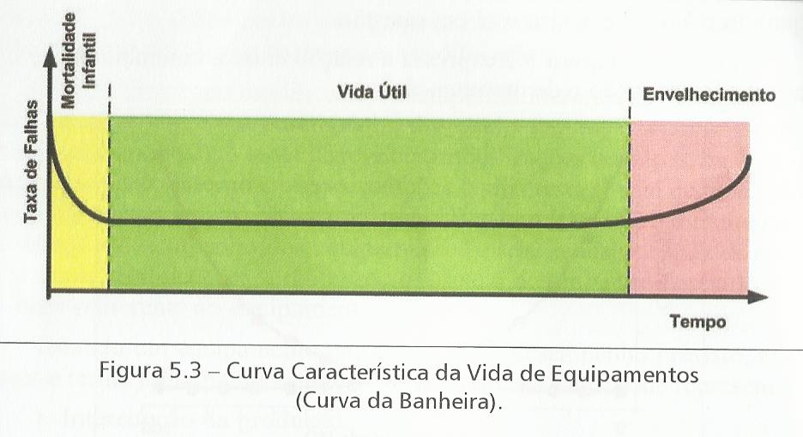
CONFIABILIDADE – R(t)
Considerações sobre Taxa de Falhas (λ):
Existem curvas características de taxas de falhas conforme o tipo de equipamento, por exemplo:

Slide 13
CONFIABILIDADE – R(t)
Considerações sobre Taxa de Falhas (λ):
Mortalidade Infantil: Há grande incidência de falhas causadas por componentes com defeitos de fabricação ou deficiências de projeto. Essas falhas também podem ser oriundas de problemas de instalação/montagens.
Vida Útil: a taxa de falhas é sensivelmente menor e relativamente constante ao longo do tempo.;
Envelhecimento ou degradação: Há um aumento na taxa de falhas decorrente do desgaste natural,que será tanto maior quanto mais passar o tempo.

Slide 14
CONFIABILIDADE – R(t)
Considerações sobre Taxa de Falhas (λ):
Do ponto de vista da manutenção, a taxa de mortalidade infantil será tanto maior quanto pior for o trabalho desenvolvido nas fases que antecedem a entrada em operação de qualquer equipamento ou sistema;
A participação de pessoas da manutenção nessas citadas fases anteriores em muito pode contribuir para a redução da mortalidade infantil.

Slide 15
CONFIABILIDADE – R(t)
CONCLUSÕES:
Quanto maior o número de falhas, menor a confiabilidade de um item, para as condições estabelecidas a priori.
Quanto maior a confiabilidade, melhores serão os resultados para o cliente o usuário
Quanto maior a confiabilidade, menores serão os custos de produção. Por outro lado, os custos de manutenção aumentam significativamente à medida que a confiabilidade tende a 100%.

Slide 16
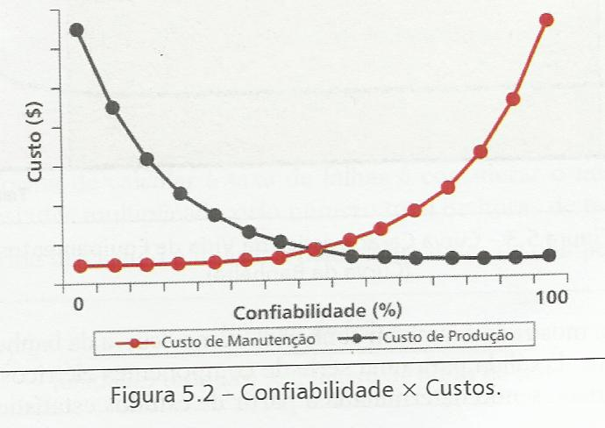
CONFIABILIDADE – R(t)

Slide 17
CONFIABILIDADE – R(t)
CONCLUSÕES:
A manutenção é capaz de restaurar somente o desempenho inerente do equipamento;
Se a condição de falha é definida pela incapacidade do equipamento alcançar o desempenho requerido, então a manutenção não pode reparar a falha.
Neste caso, será necessário substituir o equipamento por outro compatível com o desempenho requerido ou, eventualmente, reformá-lo.

Slide 18
DISPONIBILIDADE
DISPONIBILIDADE é a capacidade de um item estar em condições de executar uma certa função em um dado instante ou durante um intervalo de tempo determinado.
A DISPONIBILIDADE é calculada em função de alguns indicadores na manutenção.

Slide 19
DISPONIBILIDADE
INDICADORES NA MANUTENÇÃO: Alguns indicadores (índices) geralmente utilizados na manutenção, são:
TMEF = Tempo médio entre falhas;
TMPF = Tempo médio para a falha;
TMPR = Tempo médio para reparos;
TMEM= Tempo médio entre manutenções;
TMP = Tempo médio de paralisações.

Slide 20
DISPONIBILIDADE
TMEF = Tempo Médio Entre Falhas:
(Mean Time Between Failures = MTBF)
É uma medida básica de confiabilidade de itens reparáveis. Aplicável à manutenção corretiva.
TMPF = Tempo Médio Para a Falha:
(Mean Time To Failure = MTTF)
É uma medida básica de confiabilidade de itens NÃO reparáveis (lâmpadas, por exemplo)

Slide 21
DISPONIBILIDADE
TMEM = Tempo Médio entre Manutenções:
(Mean Time Between Maintenances = MTBM)
Considera manutenções corretivas e preventivas periódicas programadas, nas quais, apesar de não ter ocorrido uma falha, é realizado um trabalho de manutenção.
TMPR = Tempo Médio Para Reparo:
(Mean Time To Repair = MTTR)
É uma média dos tempos utilizados exclusivamente para os reparos corretivos (não leva em conta tempos de logística, preparação, espera de peças, etc.)

Slide 22
DISPONIBILIDADE
TMPR_{ativo} = Tempo Médio Para Reparo_{ativo}:
(Mean Time To Repair = MTTR_{active})
É uma média dos tempos utilizados exclusivamente para os reparos corretivos e/ou preventivos, mas também não leva em conta tempos de logística, preparação, espera de peças, etc.
TMP = Tempo Médio de Paralisações:
(Mean Down Time = MDT)
Inclui o TMPR_{ativo} e todos os tempos: esperas, atrasos, inspeções, deslocamentos, etc. Assim, considera o tempo total de paralisação para manutenção.

Slide 23
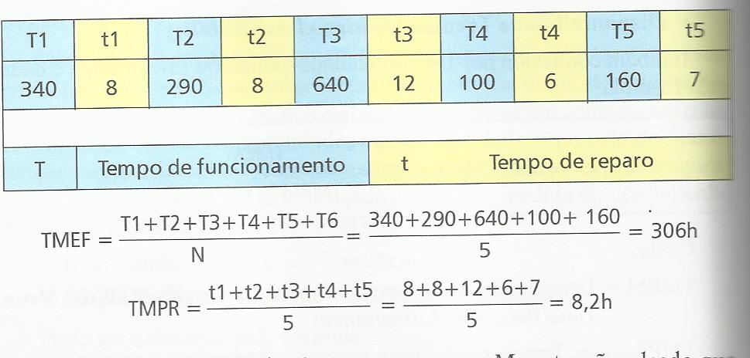
DISPONIBILIDADE
Exemplo de cálculo de indicadores: Os Tempos Médios (entre falhas, entre manutenções, etc.) são calculados pela relação entre o somatório dos valores de tempo observados em um determinado período e a quantidade de observações. Por exemplo:

Slide 24
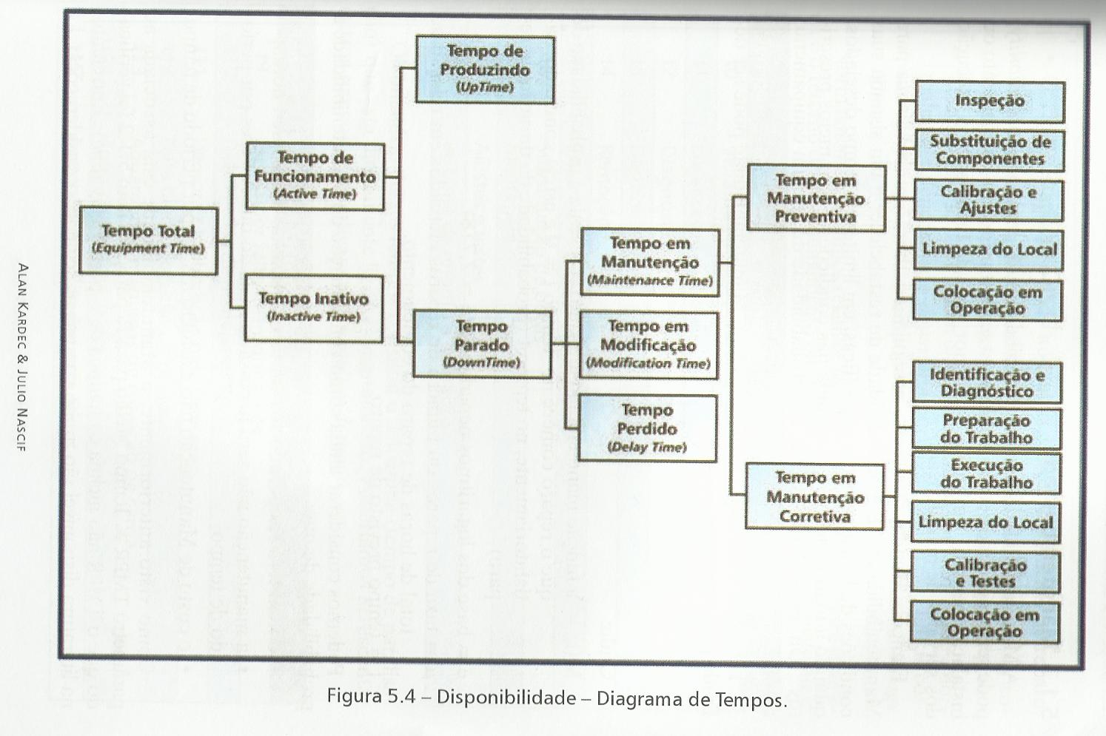
DISPONIBILIDADE

Slide 25
DISPONIBILIDADE
O Termo “inerente” (ou intrínseco) relaciona-se com o fato de no TMPR estar levando em conta somente tempo de reparo em manutenções corretivas, excluindo-se todos os demais tempos (logística, espera, sobressalentes, deslocamentos, etc.)

Slide 26
DISPONIBILIDADE
Também conhecida como Disponibilidade Obtida ou Encontrada, também não considera os tempos adicionais (logística, espera, atrasos, etc.), mas inclui as manutenções tanto corretivas quanto preventivas.

Slide 27
DISPONIBILIDADE
A Disponibilidade Operacional representa uma avaliação mais real, ou seja aquela que de fato interessa à empresa, uma vez que além de levar em conta as manutenções corretivas e preventivas, considera também todos os tempos adicionais (logísitica, espera, atrasos, etc.) somados ao tempo de reparo propriamente dito.

Slide 28
MANUTENIBILIDADE
É a característica de um equipamento permitir maior ou menor grau de facilidade na execução dos serviços de manutenção;
É a probabilidade de se restabelecer a um sistema, suas condições de funcionamento, em limites de tempos desejados;
É a probabilidade de que um equipamento com falha seja reparado dentro de um tempo t.

Slide 29
MANUTENIBILIDADE
A Manutenibilidade M(t) é uma função que representa a probabilidade de que o reparo comece no tempo t=0 e esteja concluído satisfatoriamente no tempo t (probabilidade da duração do reparo).

Slide 30
MANUTENIBILIDADE
Onde:
μ é a taxa de reparos, ou seja, é a relação entre o número de reparos efetuados e o tempo total dos reparos do equipamento (reparos/hora). É o inverso do TMPR.
t é o intervalo de tempo considerado.

Slide 31
MANUTENIBILIDADE
Então:
Quanto maior o número de reparos por hora (maior taxa de reparos μ), significa que os reparos são realizados mais rapidamente. Então, no intervalo de tempo considerado (t), maior será produto μt, e portanto, maior será a manutenibilidade (mais próximo de 1);

Slide 32
MANUTENIBILIDADE
Sabendo-se que:
quanto maior for taxa de reparos μ, maior será a manutenibilidade;
a taxa de reparos μ é o inverso do TMPR (preferencialmente o TMP);
Então:
Para aumentar a a taxa de reparos μ é preciso diminuir o TMPR (ou o TMP);
Portanto:
Para se aumentar a Manutenibilidade é preciso diminuir o TMPR (ou o TMP)

Slide 33
MANUTENIBILIDADE
Lembrando que:

Slide 34
MANUTENIBILIDADE
Então é possível concluir que diminuindo-se o TMPR (ou o TMP):
Melhora-se a Manutenibilidade;
Melhora-se Disponibilidade;
Portanto, desenvolver meios para a redução do TMPR ou do TMP é uma importante função da Engenharia de Manutenção,

Slide 35
MANUTENIBILIDADE
Possibilidades de atuação da Engenharia de Manutenção para a redução do TMP:
Suporte ao projeto;
Planejamento da Manutenção;
Capacitação da mão de obra;
Suporte Logístico;
Facilidades de acesso;
Modularidade;
Padronização;
Intercambiabilidade;
Manobrabilidade;
Ferramentas especiais;
Visibilidade das partes que terão manutenção;
Etc.

Slide 36
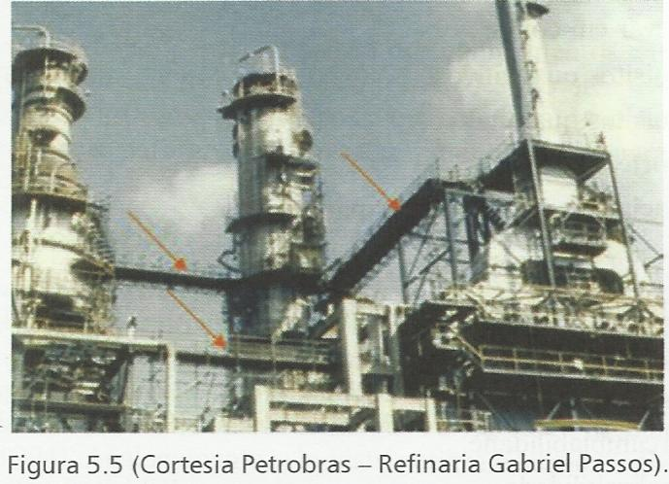
MANUTENIBILIDADE
Atuação da Engenharia de Manutenção para a redução do TMP – exemplo: passarelas ente torres.

Slide 37
MANUTENIBILIDADE
Atuação da Engenharia de Manutenção para a redução do TMP – exemplo: pisos para diversas frentes de trabalho simultâneas.

Slide 38
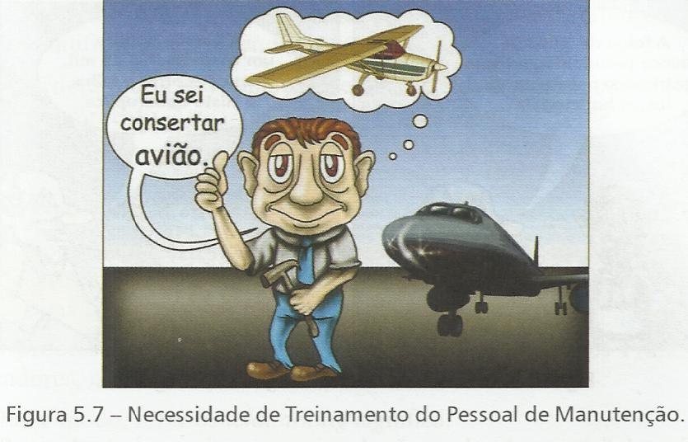
MANUTENIBILIDADE
Atuação da Engenharia de Manutenção para a redução do TMP – exemplo: capacitação de M.O.

Slide 39
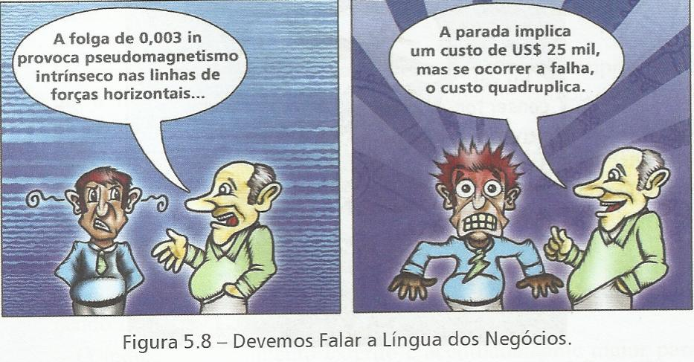
MANUTENIBILIDADE
Atuação da Engenharia de Manutenção para a redução do TMP – exemplo: custos x benefícios.

Slide 40
CONCLUSÕES
Para se melhorar a MANUTENIBILIDADE é necessário reduzir o TMP;
Para se aumentar a DISPONIBILIDADE é necessário aumentar o TMEM e diminuir o TMP.
Para se aumentar a CONFIABILIDADE é necessário aumentar o TMEM.
A Engenharia de Manutenção deverá trabalhar sempre com o objetivo de aumentar o TMEM e diminuir o TMP;
Para aumentar o TMEM é preciso reduzir a taxa de falhas λ.
Para diminuir o TMP é necessário aumentar a taxa de reparos μ e diminuir os tempos adicionais (espera, logistica, etc.);

Slide 41
CONCLUSÃO GERAL
Para aumentar a MANUTENIBILIDADE, a DISPONIBILIDADE, e a CONFIABILIDADE a Engenharia de Manutenção deverá trabalhar sempre com o objetivo de aumentar o TMEM e diminuir o TMP; e para isso, terá que desenvolver meios para diminuir a taxa de falhas λ, aumentar a taxa de reparos μ e diminuir os tempos adicionais (espera, logistica, etc.), sempre com custos adequados.

